Slide 1
Gestion des listes d’attente en chirurgie après la COVID-19 et chirurgie ambulatoire
Professeure Corinne VONS
Service de chirurgie digestive, hôpital Avicenne, APHP, Bobigny
Faculté de médecine, Université de Sorbonne Paris Nord
Présidente de l’Association Française de Chirurgie Ambulatoire

Slide 2
Introduction
Pendant les vagues de l’épidémie COVID-19, les ressources (humaines) des établissements de soins ont été redirigées, les UCA prioritairement vidées
Déprogrammations d’interventions d’HC et de chirurgie ambulatoire
Questions
Dans le reste du monde, à quel volume et à quels types d’actes ce retard accumulé correspond-t-il ?
Le temps pour le rattraper a-t-il été estimé ?
Quelles stratégies ont été suggérées pour le résorber ?
Quelle place a-t-elle été attribuée à la chirurgie ambulatoire pour y participer ?

Slide 3
Sommaire
Estimations du volume des déprogrammations chirurgicales dans le reste du monde et les résultats des modélisations réalisées pour leur rattrapage
Pour toute la chirurgie
Pour certaines spécialités
Modélisation aboutie
Stratégies pour régler le problème des interventions en attente (+ celles déjà prévues)
Diminuer le volume chirurgical: traitements non chirurgicaux
Stratégies envisagées pour permettre diminuer l’arriéré
Place et enjeux de la chirurgie ambulatoire
Force des centres indépendants

Slide 4
1- Modélisations: chirurgies toutes confondues
Pays année | Méthode L'arriéré cumulé a été calculé et analysé. | Volume et type de déprogrammations | Conditions de moyens supplémentaires à mettre en œuvre | Temps estimé pour la clearance
COVID Surgery collaboration UK Br J Surg 2020 | Pour 190 pays Projection de la proportion de chirurgies qui serait annulée et reprogrammée Etude sur 12 semaines dactivité | > 28 M d’interventions (2 M/sem) (72 % des interventions déprogrammées) 81 % pour pathologies bénignes 37,7 % pour cancer | Si 20 % d’activité supplémentaire | 42 semaines (10,5 mois) nécessaires pour rattraper 12 semaines de COVID
Ontario Canada CMAJ 2020 | Études sur 6 régions Etude sur 12 semaines | 148 364 interventions (11 413 interventions /sem) | Si > 10 % activité (+ 1 jour/sem à 50 %) | 84 semaines (21 mois)

Slide 5
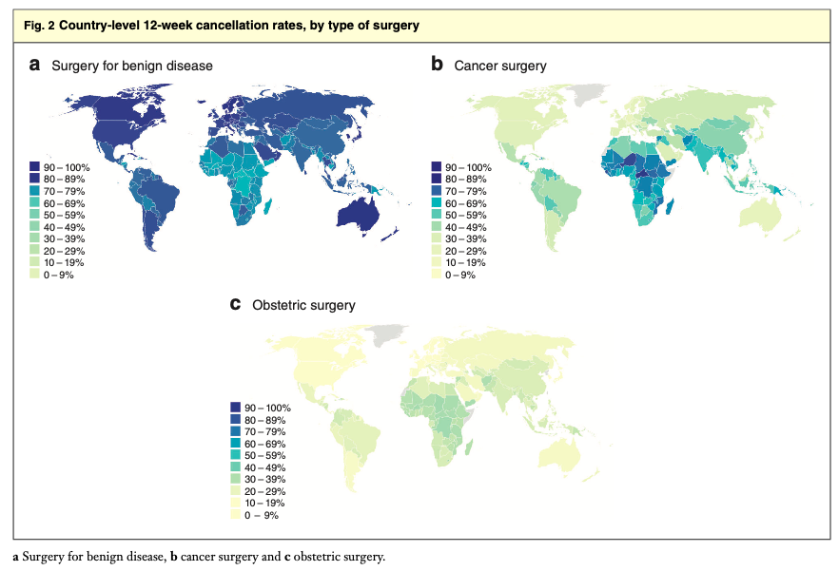
190 pays

Slide 6
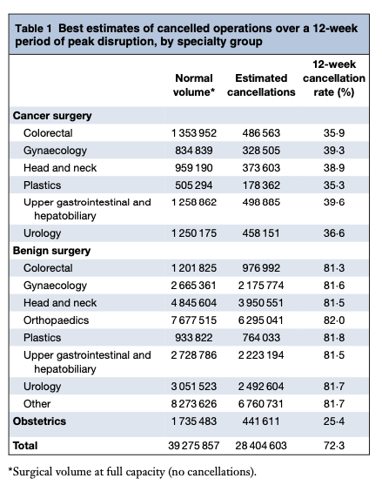

Slide 7
1- Modélisations: Chirurgies toutes confondues
Pays année | Méthode L'arriéré cumulé a été calculé et analysé. | Volume et type de déprogrammations | Condition de moyens supplémentaires mis en œuvre | Temps estimé pour la clearance
COVID surgery collaboration UK Br J Surg 2020 | Pour 190 pays Projection de la proportion de chirurgies qui serait annulée et reprogrammée Etude sur 12 semaines | > 28 M d’interventions (2 M/sem) 72 % des interventions 81 % pour pathologies bénignes 37,7 % pour cancer | Si 20 % d’’activité supplémentaire | 42 semaines (10,5 mois) nécessaires pour éponger 12 semaines de COVID
Ontario Canada CMAJ 2020 | Data de 6 régions Etude sur 12 semaines | 148 364 interventions déprogrammées (11 413 interventions /sem) | Si > 10 % activité (+ 1 jour/sem à 50 %) | 84 semaines (21 mois)

Slide 8
Conclusion intermédiaire (1)
Toutes chirurgies confondues, le taux global mondial des déprogrammations chirurgicales est de 72 % (30 % si cancer et 80 % si bénin)
Première estimation: si augmentation de 20 % de l’activité il faudrait un an pour réaliser toutes ces interventions chirurgicales (en 2 ans si seulement 10 % d’augmentation de l’activité)

Slide 9
2- Modélisations: spécialités chirurgicales
Chirurgie Pays année | Méthode L'arriéré cumulé a été calculé et analysé. | Volume et/ou % de déprogrammations | Condition de moyens supplémentaires mis en œuvre | Temps estimé pour la clearance
Arthroplasties totales fusions vertébrales électives USA J Bone and Joint Surg 2020 | USA Comparaison avec data années précédentes sur 12 semaines Monte Carlo simulation (somme arriéré et futur) | >1 M d’actes | Si croissance à 90 %. Si croissance 10 % | Optimiste : 7 mois Ambivalent: 12 mois Pessimiste: 16 mois
« Chirurgie vasculaire » Etat du Michigan J Vasc Chir 2021 | Sur 12 semaines | 500 interventions | Pas d’augmentation de la croissance | 8 mois 3 mois si collectif
Province de Chine Chirurgie colo rectale CMAJ nov 2020 | Données d’un hôpital Comparaison historique d’activité (sur 26 semaines), 9 patients/sem | Chute moyenne de 75 % des cas opérés | 23 % d’augmentation | il faudra 12,5 semaines (> 3 mois)
Chirurgie cardiaque Ann Surg Thorac 2020 |  |  | Si augmentation de 100% Si mois | 1 mois Jusquà 8 mois

Slide 10
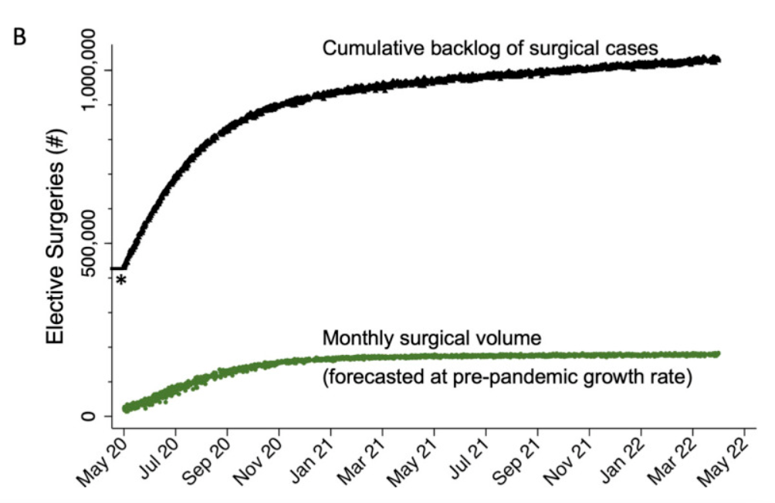
Chirurgie élective orthopédique
J Bone and Joint Surg 2020
Carnet chirurgical post-pandémique sans croissance
Lorsque le système de santé retrouvera sa pleine capacité prévue avant la pandémie, il y aura un arriéré cumulé de > 1 million de cas chirurgicaux 2 ans après la fin du report.
En supposant un taux de croissance pré-pandémique, il semble impossible de combler l'écart sur l'arriéré accumulé

Slide 11
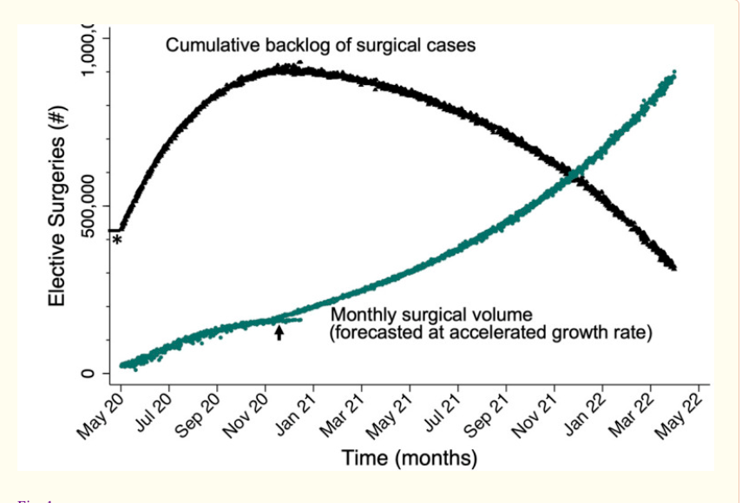
Chirurgie élective orthopédique
J Bone and Joint Surg 2020
J Bone and Joint Surg 2020
Carnet de commandes avec croissance accélérée
Dans un scénario de croissance accélérée il faudrait tout de même plus de 2 ans pour mettre fin à l'arriéré cumulé
Dans ce modèle, le nombre de cas à effectuer à 2 ans serait > 5 fois le volume mensuel de cas pré-pandémique prévu.

Slide 12
2- Modélisations: spécialités chirurgicales
Chirurgie Pays année | Méthode L'arriéré cumulé a été calculé et analysé. | Volume et/ou % de déprogrammations | Condition de moyens supplémentaires mis en oeuvre | Temps estimé pour la clearance
Arthroplasties totales et fusions vertébrales électives USA J Bone and Joint Surg 2020 | USA Comparaison avec data années précédentes sur 12 semaines Monte Carlo simulation (somme arriéré et futur) | >1 M d’actes | Si croissance à 90 %. Si croissance 10 % | Optimiste : 7 mois Ambivalent: 12 mois Pessimiste: 16 mois
« Chirurgie vasculaire » J Vasc Chir 2021 | Etat du Michigan USA 35 hôpitaux sur 12 semaines | 500 interventions | Pas d’augmentation de la croissance | 8 mois 3 mois si mutualisation
Province de Chine Chirurgie colo rectale CMAJ nov 2020 | Données d’un hôpital Comparaison historique d’activité (sur 26 semaines), 9 patients/sem | Chute moyenne de 75 % des cas opérés | 23 % d’augmentation | il faudra 12,5 semaines (> 3 mois)
Chirurgie cardiaque Ann Surg Thorac 2020 | Données de 3 institutions | 500 interventions déprogrammés /mois 54 % | Si augmentation de 100% à 150 %: Si pas: | 1 mois impossible

Slide 13
2- Modélisations: spécialités chirurgicales
Chirurgie Pays année | Méthode L'arriéré cumulé a été calculé et analysé. | Volume et/ou % de déprogrammations | Condition de moyens supplémentaires mis en oeuvre | Temps estimé pour la clearance
Arthroplasties totales fusions vertébrales électives USA J Bone and Joint Surg 2020 | USA Comparaison avec data années précédentes sur 12 semaines Monte Carlo simulation (somme arriéré et futur) | >1 M d’actes (USA) | Si croissance à 90 %. Si croissance 10 % | Optimiste : 7 mois Ambivalent: 12 mois Pessimiste: 16 mois
« Chirurgie vasculaire » J Vasc Chir 2021 | USA Data état du Michigan 35 hôpitaux Sur 12 semaines | 500 interventions (90 %) | Pas d’augmentation de la croissance | 8 mois 3 mois si collectif
Chirurgie colo rectale CMAJ nov 2020 | Province de Chine Données d’un hôpital Comparaison historique d’activité | Chute moyenne de 74 % des cas opérés | 23 % d’augmentation | il faudra 12,5 semaines (> 3 mois)
Chirurgie cardiaque Ann Surg Thorac 2020 | Données de 3 institutions | 500 interventions déprogrammés /mois 54 % | Si augmentation de 100% à 150 %: Si pas: | 1 mois impossible

Slide 14
2- Modélisations: spécialités chirurgicales
Chirurgie Pays année | Méthode L'arriéré cumulé a été calculé et analysé. | Volume et/ou % de déprogrammations | Condition de moyens supplémentaires mis en œuvre | Temps estimé pour la clearance
Arthroplasties totales fusions vertébrales électives USA J Bone and Joint Surg 2020 | USA Comparaison avec data années précédentes sur 12 semaines Monte Carlo simulation (somme arriéré et futur) | >1 M d’actes (USA) déprogrammés | Si croissance à 90 %. Si croissance 10 % | Optimiste : 7 mois Ambivalent: 12 mois Pessimiste: 16 mois
« Chirurgie vasculaire » J Vasc Chir 2021 | Data état du Michigan 35 hôpitaux Sur 12 semaines | 500 interventions déprogrammés (90 %) | Pas d’augmentation de la croissance | 8 mois 3 mois si collectif
Chirurgie colo rectale CMAJ nov 2020 | Province de Chine Données d’un hôpital Comparaison historique d’activité | Chute moyenne de 74 % des cas opérés | 23 % d’augmentation | il faudra 12,5 semaines (> 3 mois)
Chirurgie cardiaque Ann Surg Thorac 2020 | Données de 3 institutions | 500 interventions déprogrammés /mois 54 % | Si augmentation de 100% à 150 %: Si pas: | 1 mois impossible
Mais il y a en plus des interactions, des compétitions dans les blocs entre ces spécialités
Notes:
Mais il y a des intéractions, des compétitions dans les blocs entre ces spécialités

Slide 15
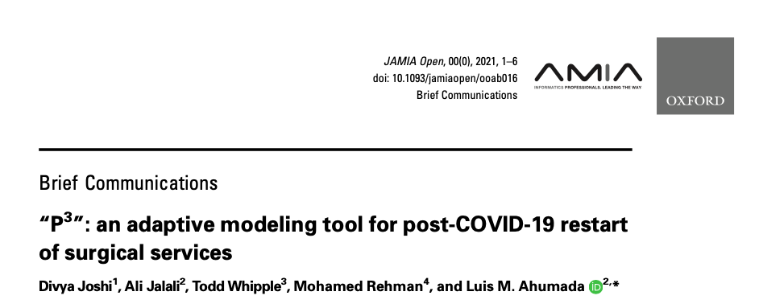
3- Chirurgie pédiatrique. Modèle très évolué

Slide 16
Méthodes: Fonctions mathématiques
Une approche à trois variables a été utilisée.
1. Projection dans le temps : calcul du temps nécessaire pour éliminer l'arriéré d’interventions associé à celles déjà programmées
2. Estimation en matériel: estimation avec précision des besoins en équipements de protection
3. Optimisation des heures supplémentaire: Détermination de la bonne combinaison de salles et d'heures pour aider à minimiser les heures supplémentaires du personnel
Création d’un ensemble de scénarios où variaient le nombre de salles, les heures de fonctionnement et les jours de la semaine

Slide 17
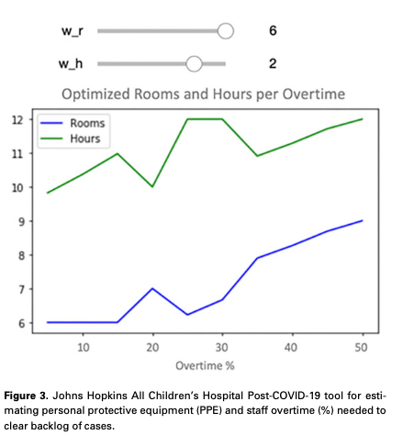
Optimisation des blocs
Nombre de
salles d’op
Chirurgie pédiatrique
Taux de déprogrammation: 70.9%
Estimation de l'élimination de l'arriéré
: 45 semaines.
Moins de blocs opératoires mais des occupations plus longues,
ou plus de blocs opératoires et des occupations plus courtes
avec des différentiels de coûts d'heures supplémentaires
Taux d’occupation
Des salles d’op
éliminer l’arriéré
éliminer l’arriéré

Slide 18
Sommaire
Estimations du volume des déprogrammations dans le reste du monde et modélisations pour le rattrapage
Pour toute la chirurgie
Pour certaines spécialités
Modélisation aboutie
Stratégies pour régler le problème des interventions en attente (+ celles déjà prévues)
Diminuer le volume chirurgical: traitements non chirurgicaux
Stratégies envisagées pour permettre diminuer l’arriéré
Place et enjeux de la chirurgie ambulatoire
Efficience la force des centres indépendants

Slide 19
1- Alternatives thérapeutiques pour des pathologies habituellement chirurgicales
Diminuer l’activité chirurgicale classique
Antibiothérapie de l'appendicite aiguë non compliquée : peut être
Promouvoir la chirurgie cardiaque et vasculaire endovasculaires : OUI
Traitement médical de l'arthrose ?: BOF
Traitement non opératoire des fractures de la hanche: NON

Slide 20
2- Stratégies suggérées dans la littérature pour augmenter l’activité chirurgicale
Augmenter le temps d’occupation des salles (ouverture plus tard le soir, ouverture le week-end)
Augmenter le travail des soignants avec des heures de travail comptées supplémentaires
Recruter des professionnels de soins à la retraite

Slide 21
3- Place et enjeux de la chirurgie ambulatoire pour diminuer l’arriéré
Permet une qualité des soins et une sécurité des patients comparable à l’HC
Éviter que le patient soit infecté par la COVID, et diminue les infections nosocomiales
Plus efficiente et peut ainsi augmenter la « capacité » des services de chirurgie
Durée op et de prise en charge diminuée
D’autant plus en en centre indépendant de chirurgie ambulatoire
Notes:
On va voir, on sait

Slide 22
1- Permettre une qualité des soins et une sécurité des patients comparable à l’HC
Comparaison chirurgie ambulatoire à hospitalisation complète
4 essais et 2 méta analyses | Nb de patients totaux inclus | Complications post op à 30 jours | Autres
Anneau de Gastroplastie 2006 | 50 | Pas de différence | Diminution des douleurs Diminution des coûts
Méta analyse chirurgie de la cataracte 2015 (2 essais) | 935 | Pas de différence | Même acuité visuelle Diminution des coûts-
Cancer du sein 2016 | 78 | Pas de différence | -
Méta analyse vésicule 2017 (8 essais) | 624 | Pas de différence | Pas plus de ré admissions Plus de satisfaction-
Prothèse totale de hanche 2017 | 220 | Pas de différence | Pas plus de réadmissions, consultations plus de douleurs à J1, pas plus de travail
Hystérectomie 2018 | 204 | Pas de différence | Pas plus de ré admissions , de ré opérations Pas plus de contact avec le MT

Slide 23
5 stratégies que les leaders de la santé peuvent utiliser aujourd'hui pour une meilleure efficacité opérationnelle et équité dans l'accès aux soins
2- Permet d’avoir une meilleure efficacité opérationnelle
1-Relancer efficacement la chirurgie élective
2-Développez des algorithmes cohérents, transparents et sensibles aux biais pour la priorisation chirurgicale.
3- Augmenter la capacité chirurgicale en passant à la chirurgie ambulatoire.
4- Former des équipes dédiées pour améliorer l'efficacité du bloc opératoire
5- Pensez au-delà de la semaine de travail traditionnelle de cinq jours.
Notes:
Ces conqs stratgies proposées par la Haevard Business review;

Slide 25
La force des centres indépendants de chirurgie ambulatoire : seule façon d'être optimiste pendant et après COVID 19
Les patients chercheront ces centres pour des raisons de sécurité (et d’économies ) selon une étude, le taux d’infection postopératoire est six fois inférieur pour ces centres indépendants que pour les centres d’HC.
Les poussées de la COVID-19 continueront de pousser les procédures vers ces centres .
Ces centres peuvent facilement accroître la capacité de service de chirurgie (prolonger en toute sécurité les heures et/ou les jours d’ouverture )
Les procédures de ces centres sont fondées sur des preuves de sécurité et d’efficience.
Notes:
Voyons en la démonstration

Slide 26
Evaluer les différences dans le temps chirurgical de reconstruction primaire du ligament croisé antérieur (ACLR)
et l'efficacité du travail en salle d'opération entre les services d’HC et ambulatoires au sein du même établissement
RLCA primaire soit en HC, soit en ambulatoire par un seul chirurgien orthopédiste : dure opératoire et efficience
153 chirurgies en HC et 74 en ambulatoire
Les chirurgies RLCA en ambulatoire étaient de durée plus courte que celles en HC (P<0,0001).
Le temps de rotation médian était plus long en HC vs en ambulatoire.
L'efficacité du travail (travail effectué avant midi) était de 72,5% en ambulatoire et de 49,5% en HC, P<0,0001.
Si 2 chirurgies RLCA étaient réalisées consécutivement, la journée de chirurgie durait 6 heures en ambulatoire contre 9 heures en HC.

Slide 27
Patients pédiatriques, âgés de 12 à 18 ans (âge moyen, 15,9 ± 1,5 ans),
Reconstructions du LCA par un seul chirurgien orthopédiste entre 2009 et 2014.
49 reconstructions du LCA ont été réalisées chez des athlètes en bonne santé, dont 28 chirurgies au CSO (âge moyen, 15,7 ± 1,3 ans) et 21 chirurgies à l'hôpital (âge moyen, 16,1 ± 1,8 ans).
Temps total de bloc opératoire amélioré de 30 minutes en moyenne (P = 0,0001)
Moins de personnel total (P = 0,0002). `
Rotation: Changements de chirurgiens et d'infirmiers se sont produits 6 et 2,5 fois respectivement dans la salle d'opération du centre indépendant et de l'hôpital,.
L'efficacité de la procédure était plus grande dans le centre indépendant .

Slide 28
Différentes durées (minutes) au bloc opératoire | CA dans hôpital HC (n=106) | Centre indépendant de chirurgie ambu (n=114) | P
Temps de renouvellement moyen | 29,8 ± 9,6 | 24,5 ± 12,7 | < 0,01
Temps auxiliaire | 32,2 ± 7,0 | 22,2 ± 4,5 | < 0,01
Temps de procédure | 77,4 ± 44,9 | 56,2 ± 23,0 | < 0,01
temps de sortie | 11,8 ± 4,4 | 8,5 ± 4,3 | < 0,01
Temps non opératoire | 62,9 ± 21,9 | 48,7 ± 15,0 | < 0,01)
Tous les temps au bloc opératoire sont significativement réduits en centre indépendant

Slide 29
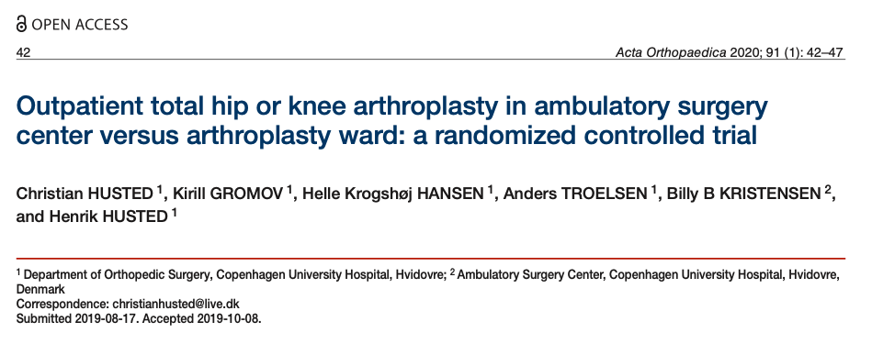
PROTHESE TOTALE DE GENOU | Centre indépendant (ASC) N=16 | Dans un hôpital d’HC N= 14 | P
Transférés ou restés en HC (conversions) | 1 (6 %) | 5 (36 %) | P< 0,05
Sortie le jour même | 15 (94 %) | 9 (64 %) | P< 0,05
Pour l’arthroplastie du genou, le % de
patients sortant le jour même plus élevé
si la prise en charge se fait dans un centre
indépendant vs si la chirurgie ambulatoire
est gérée dans un service d’hospitalisation
complète

Slide 30
Conclusion (1)
Le volume des actes chirurgicaux déprogrammés pendant l’épidémie COVID-19 et devant être « rattrapés » est très important (taux moyen 72 %): déjà perte de chance pour les patients, déjà augmentation des coûts liés aux complications par manque de soins, et la phase de traitement de l’arriéré est devant nous
Actuellement, aucun pays n'est vraiment après la crise COVID, et il n'y a aucun vrai rapport sur la reprise de l'arriéré des interventions chirurgicales

Slide 31
Conclusion (2)
Des essais de modélisation on montré que le temps de rattrapage dépendait du volume de l’arriéré et surtout des moyens mis en place pour augmenter l’activité chirurgicale
Si seule la capacité pré pandémique de l’activité actuelle chirurgicale est disponible, l'arriéré ne disparaîtra jamais.

Slide 32
Conclusion (3)
Même avec une augmentation de l’activité des blocs opératoires, cela peut prendre de plusieurs mois voire plusieurs années
Une accélération du développement de la prise en charge chirurgicale ambulatoire en unité dédiée voire en centre indépendant pour un nombre croissant d’actes et de patients est une stratégie particulièrement efficace pour utiliser moins de moyen, risquer moins de contamination, d’assurer qualité et sécurité et confort aux patients

Slide 34
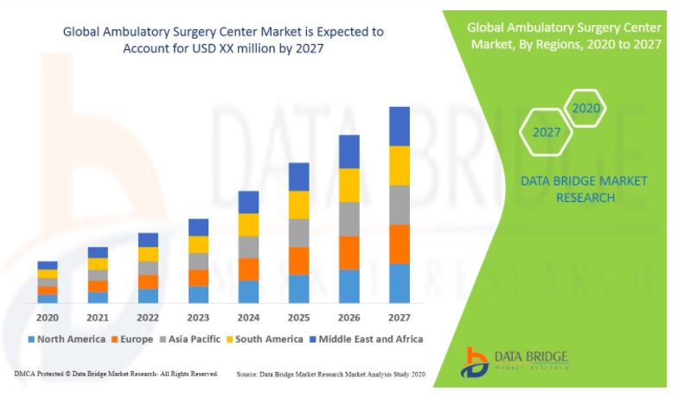
Global Ambulatory Surgery Center Market – Industry Trends and Forecast to 2027

